Slide 1
Bienaventurados!

Slide 2
•Gr. makárioi , cuyo singular, makários significa "feliz", "afortunado"; corresponde con el Heb. 'ashre , "feliz", "bendito“.

Slide 3
Las bienaventuranzas son el saludo de Cristo, no sólo para los que creen, sino también para toda la familia humana. Parece haber olvidado por un momento que está en el mundo, y no en el cielo, pues emplea el saludo familiar del mundo de la luz. Las bendiciones brotan de sus labios como el agua cristalina de un rico manantial de vida sellado durante mucho tiempo.

Slide 4
Pues de ellos es el reino de los cielos.
los pobres en espiritu

Slide 5
Refiriéndose a los pobres de espíritu, Jesús dice: “De ellos es el reino de Dios”. Dicho reino no es, como habían esperado los oyentes de Cristo, un gobierno temporal y terrenal. Cristo abría ante los hombres las puertas del reino espiritual de su amor, su gracia y su justicia. El estandarte del reino del Mesías se diferencia de otras enseñas, porque nos revela la semejanza espiritual del Hijo del hombre. Sus súbditos son los pobres de espíritu, los mansos y los que padecen persecución por causa de la justicia. De ellos es el reino de los cielos. Si bien aún no ha terminado, en ellos se ha iniciado la obra que los hará “aptos para participar de la herencia de los santos en luz”.

Slide 6
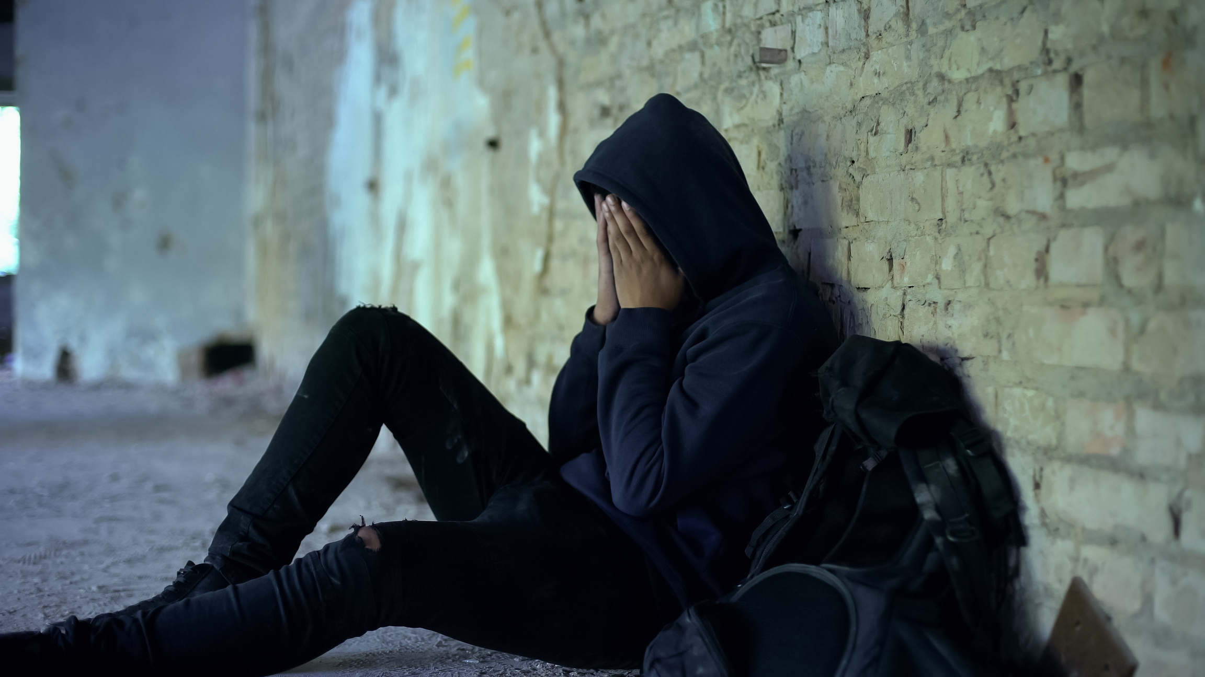
los que lloran,
porque ellos recibirán consolación.

Slide 7
El llanto al que se alude aquí es la verdadera tristeza de corazón por haber pecado. Dice Jesús: “Y yo, si fuere levantado de la tierra, a todos atraeré a mí mismo”. A medida que una persona se siente persuadida a mirar a Cristo levantado en la cruz, percibe la pecaminosidad del ser humano. Comprende que es el pecado lo que azotó y crucificó al Señor de la gloria. Reconoce que, aunque se lo amó con cariño indecible, su vida ha sido un espectáculo continuo de ingratitud y rebelión. Abandonó a su mejor Amigo y abusó del don más precioso del cielo. El mismo crucificó nuevamente al Hijo de Dios y traspasó otra vez su corazón sangrante y agobiado. Lo separa de Dios un abismo ancho, negro y hondo, y llora con corazón quebrantado.

Slide 8
Ese llanto recibirá “consolación”. Dios nos revela nuestra culpabilidad para que nos refugiemos en Cristo y para que por él seamos librados de la esclavitud del pecado, a fin de que nos regocijemos en la libertad de los hijos de Dios. Con verdadera contrición, podemos llegar al pie de la cruz y depositar allí nuestras cargas.

Slide 9
los mansos,
porque ellos recibirán la tierra por heredad.

Slide 10
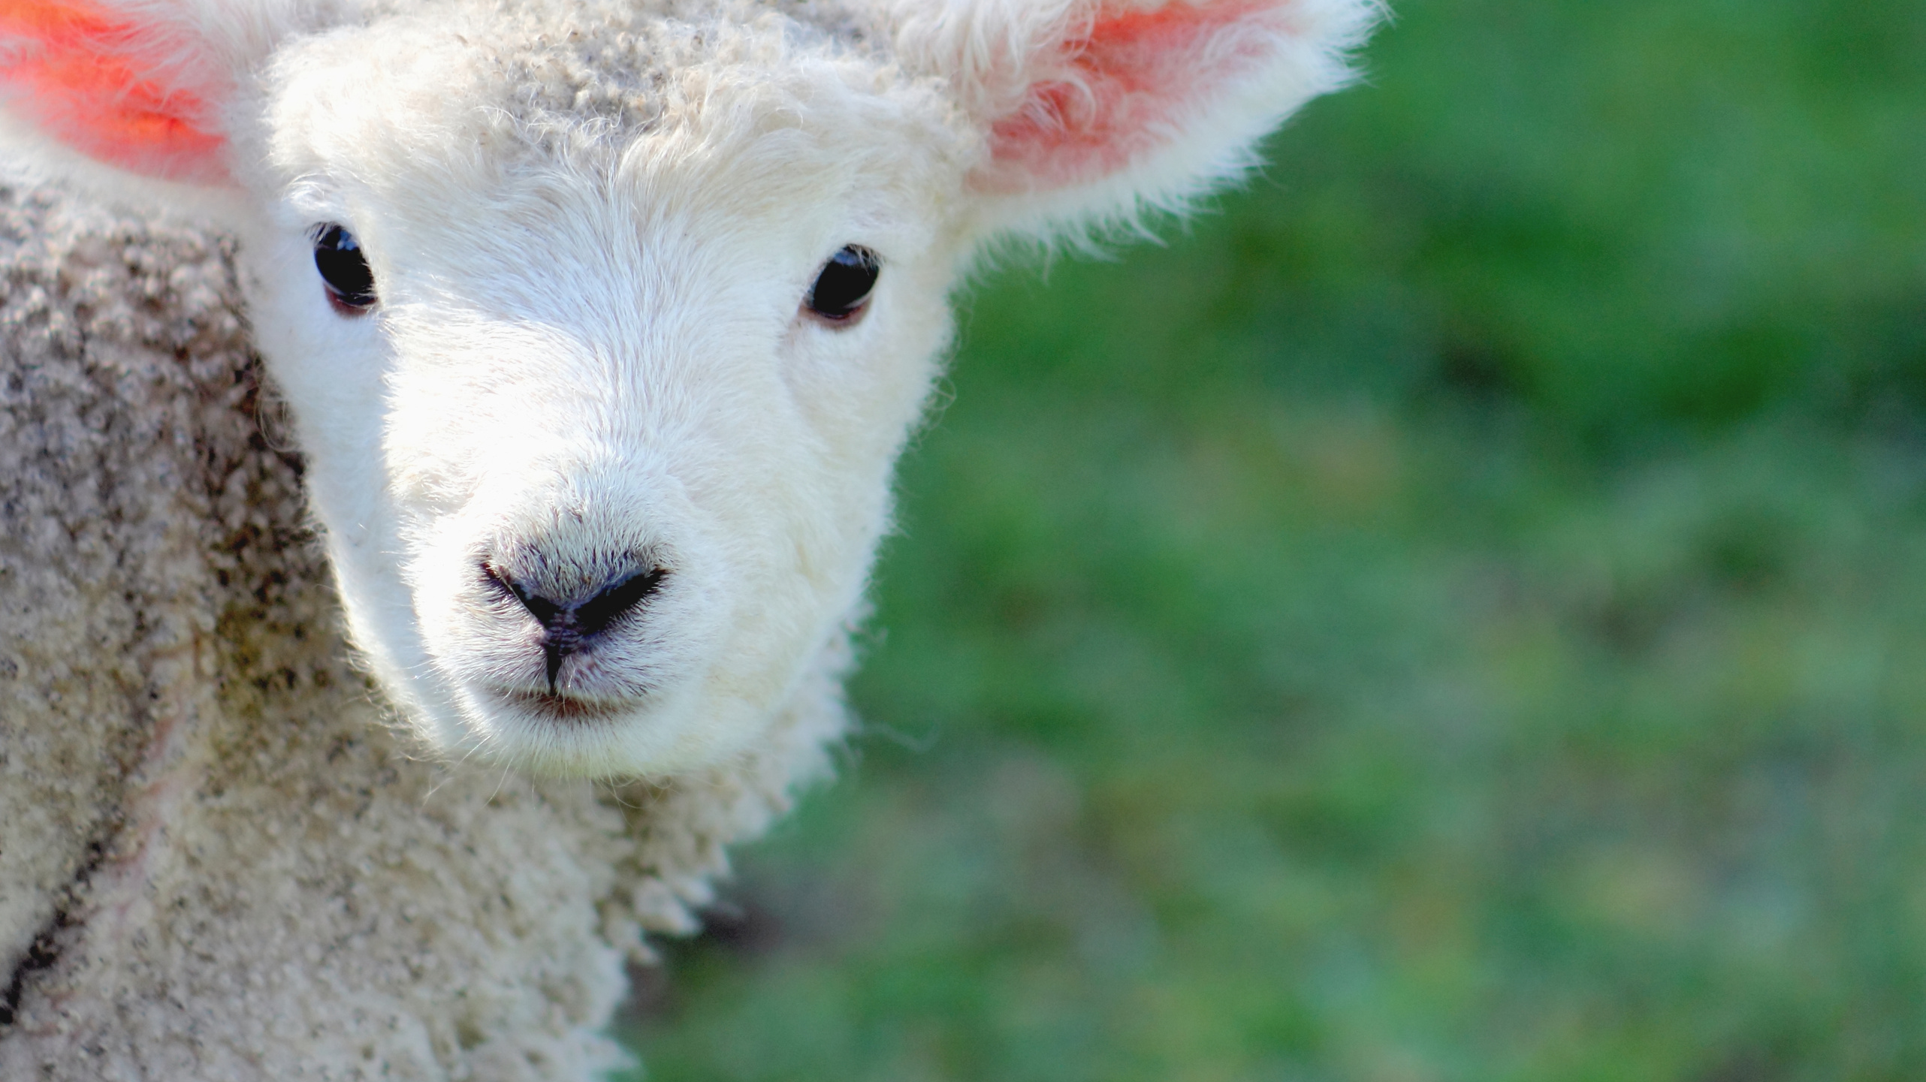
A través de las bienaventuranzas se nota el progreso de la experiencia cristiana. Los que sintieron su necesidad de Cristo, los que lloraban por causa del pecado y aprendieron de Cristo en la escuela de la aflicción, adquirirán mansedumbre del Maestro divino.

Slide 11
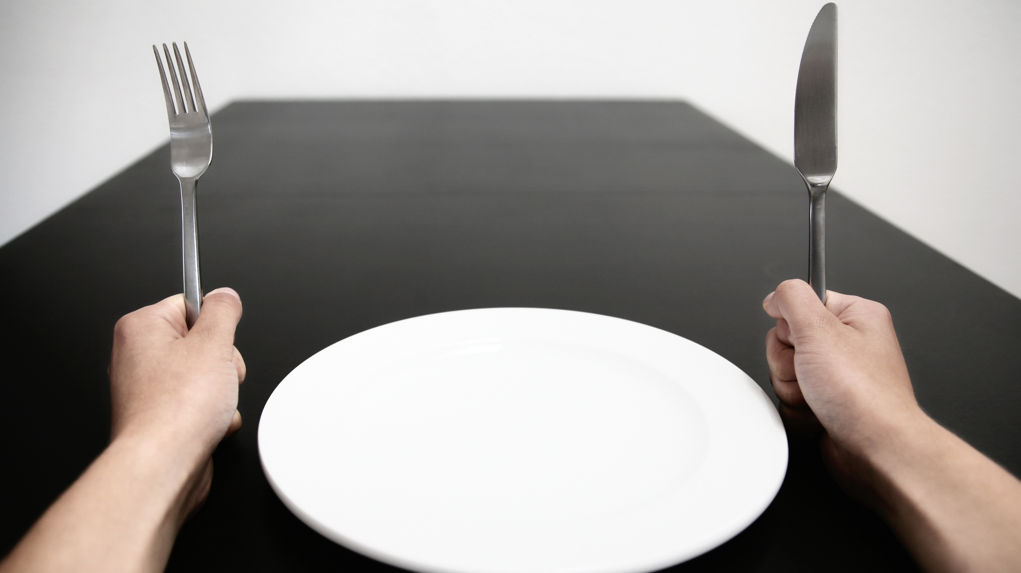
los que tienen hambre y sed de justicia,
porque ellos serán saciados.

Slide 12
No hay agente humano que pueda proporcionar lo que satisfaga el hambre y la sed del alma. Pero dice Jesús: “He aquí, yo estoy a la puerta y llamo; si alguno oye mi voz y abre la puerta, entraré a él, y cenaré con él, y él conmigo”. “Yo soy el pan de vida; el que a mí viene, nunca tendrá hambre; y el que en mí cree, no tendrá sed jamás”.

Slide 13
Así como necesitamos alimentos para sostener nuestras fuerzas físicas, también necesitamos a Cristo, el pan del cielo, para mantener la vida espiritual y para obtener energía con que hacer las obras de Dios. Y de la misma manera como el cuerpo recibe constantemente el alimento que sostiene la vida y el vigor, así el alma debe comunicarse sin cesar con Cristo, sometiéndose a él y dependiendo enteramente de él.

Slide 14
los
misericordiosos,
pues ellos recibirán misericordia.

Slide 15
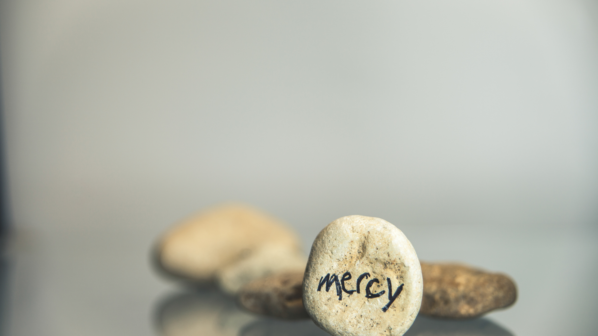
El corazón del hombre es por naturaleza frío, sombrío y sin amor. Siempre que alguien manifieste un espíritu de misericordia o de perdón, no se debe a un impulso propio, sino al influjo del Espíritu divino que lo conmueve. “Nosotros le amamos a él, porque él nos amó primero”.

Slide 16
los de limpio corazón,
pues ellos verán a Dios.

Slide 17
Pero las palabras de Cristo: “Bienaventurados los de limpio corazón”, tienen un significado mucho más profundo. No se refieren únicamente a los que son puros según el concepto del mundo, es decir, están exentos de sensualidad y concupiscencia, sino a los que son fieles en los pensamientos y motivos del alma, libres del orgullo y del amor propio; humildes, generosos y como niños

Slide 18
los que procuran la paz,
pues ellos serán llamados hijos de Dios.

Slide 19
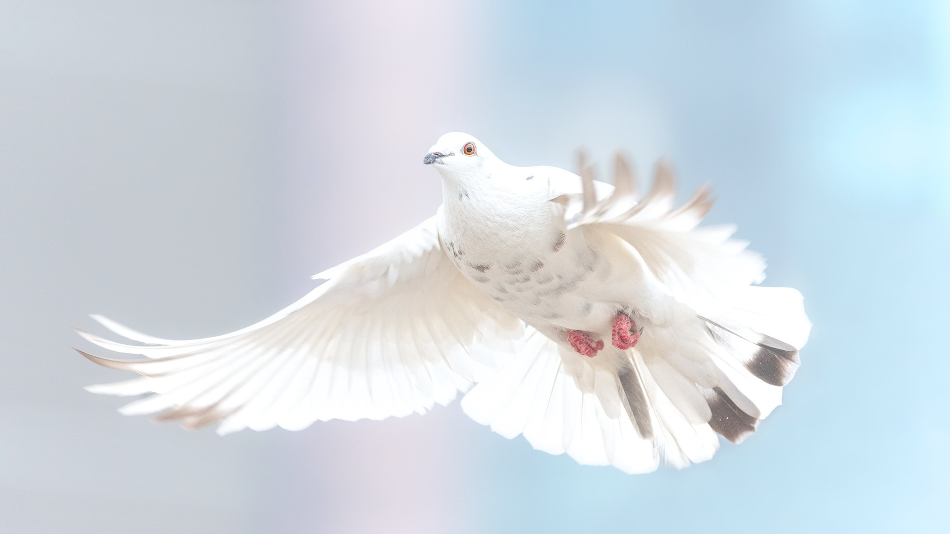
Cristo es el “Príncipe de paz”, y su misión es devolver al cielo y a la tierra la paz destruida por el pecado. “Justificados, pues, por la fe, tenemos paz para con Dios por medio de nuestro Señor Jesucristo”. Quien consienta en renunciar al pecado y abra el corazón al amor de Cristo participará de esta paz celestial.

Slide 20
Aquellos que han sido perseguidos por causa de la justicia,
pues de ellos es el reino de los cielos.

Slide 21
Jesús no ofrece a sus discípulos la esperanza de obtener gloria y riquezas mundanales ni vivir sin tribulaciones. Les presenta el privilegio de andar con su Maestro por senderos de abnegación y vituperio, porque el mundo no los conoce.

Slide 22
Cuando los insulten y persigan, y digan todo género de mal contra ustedes falsamente, por causa de Mí.

Slide 23
Nadie, entre los hombres, fue calumniado más cruelmente que el Hijo del hombre. Se lo ridiculizó y escarneció a causa de su obediencia inalterable a los principios de la santa ley de Dios. Lo odiaron sin razón. Sin embargo, se mantuvo sereno delante de sus enemigos, declaró que el oprobio es parte de la heredad del cristiano y aconsejó a sus seguidores que no temiesen las flechas de la malicia ni desfalleciesen bajo la persecución.

Slide 24
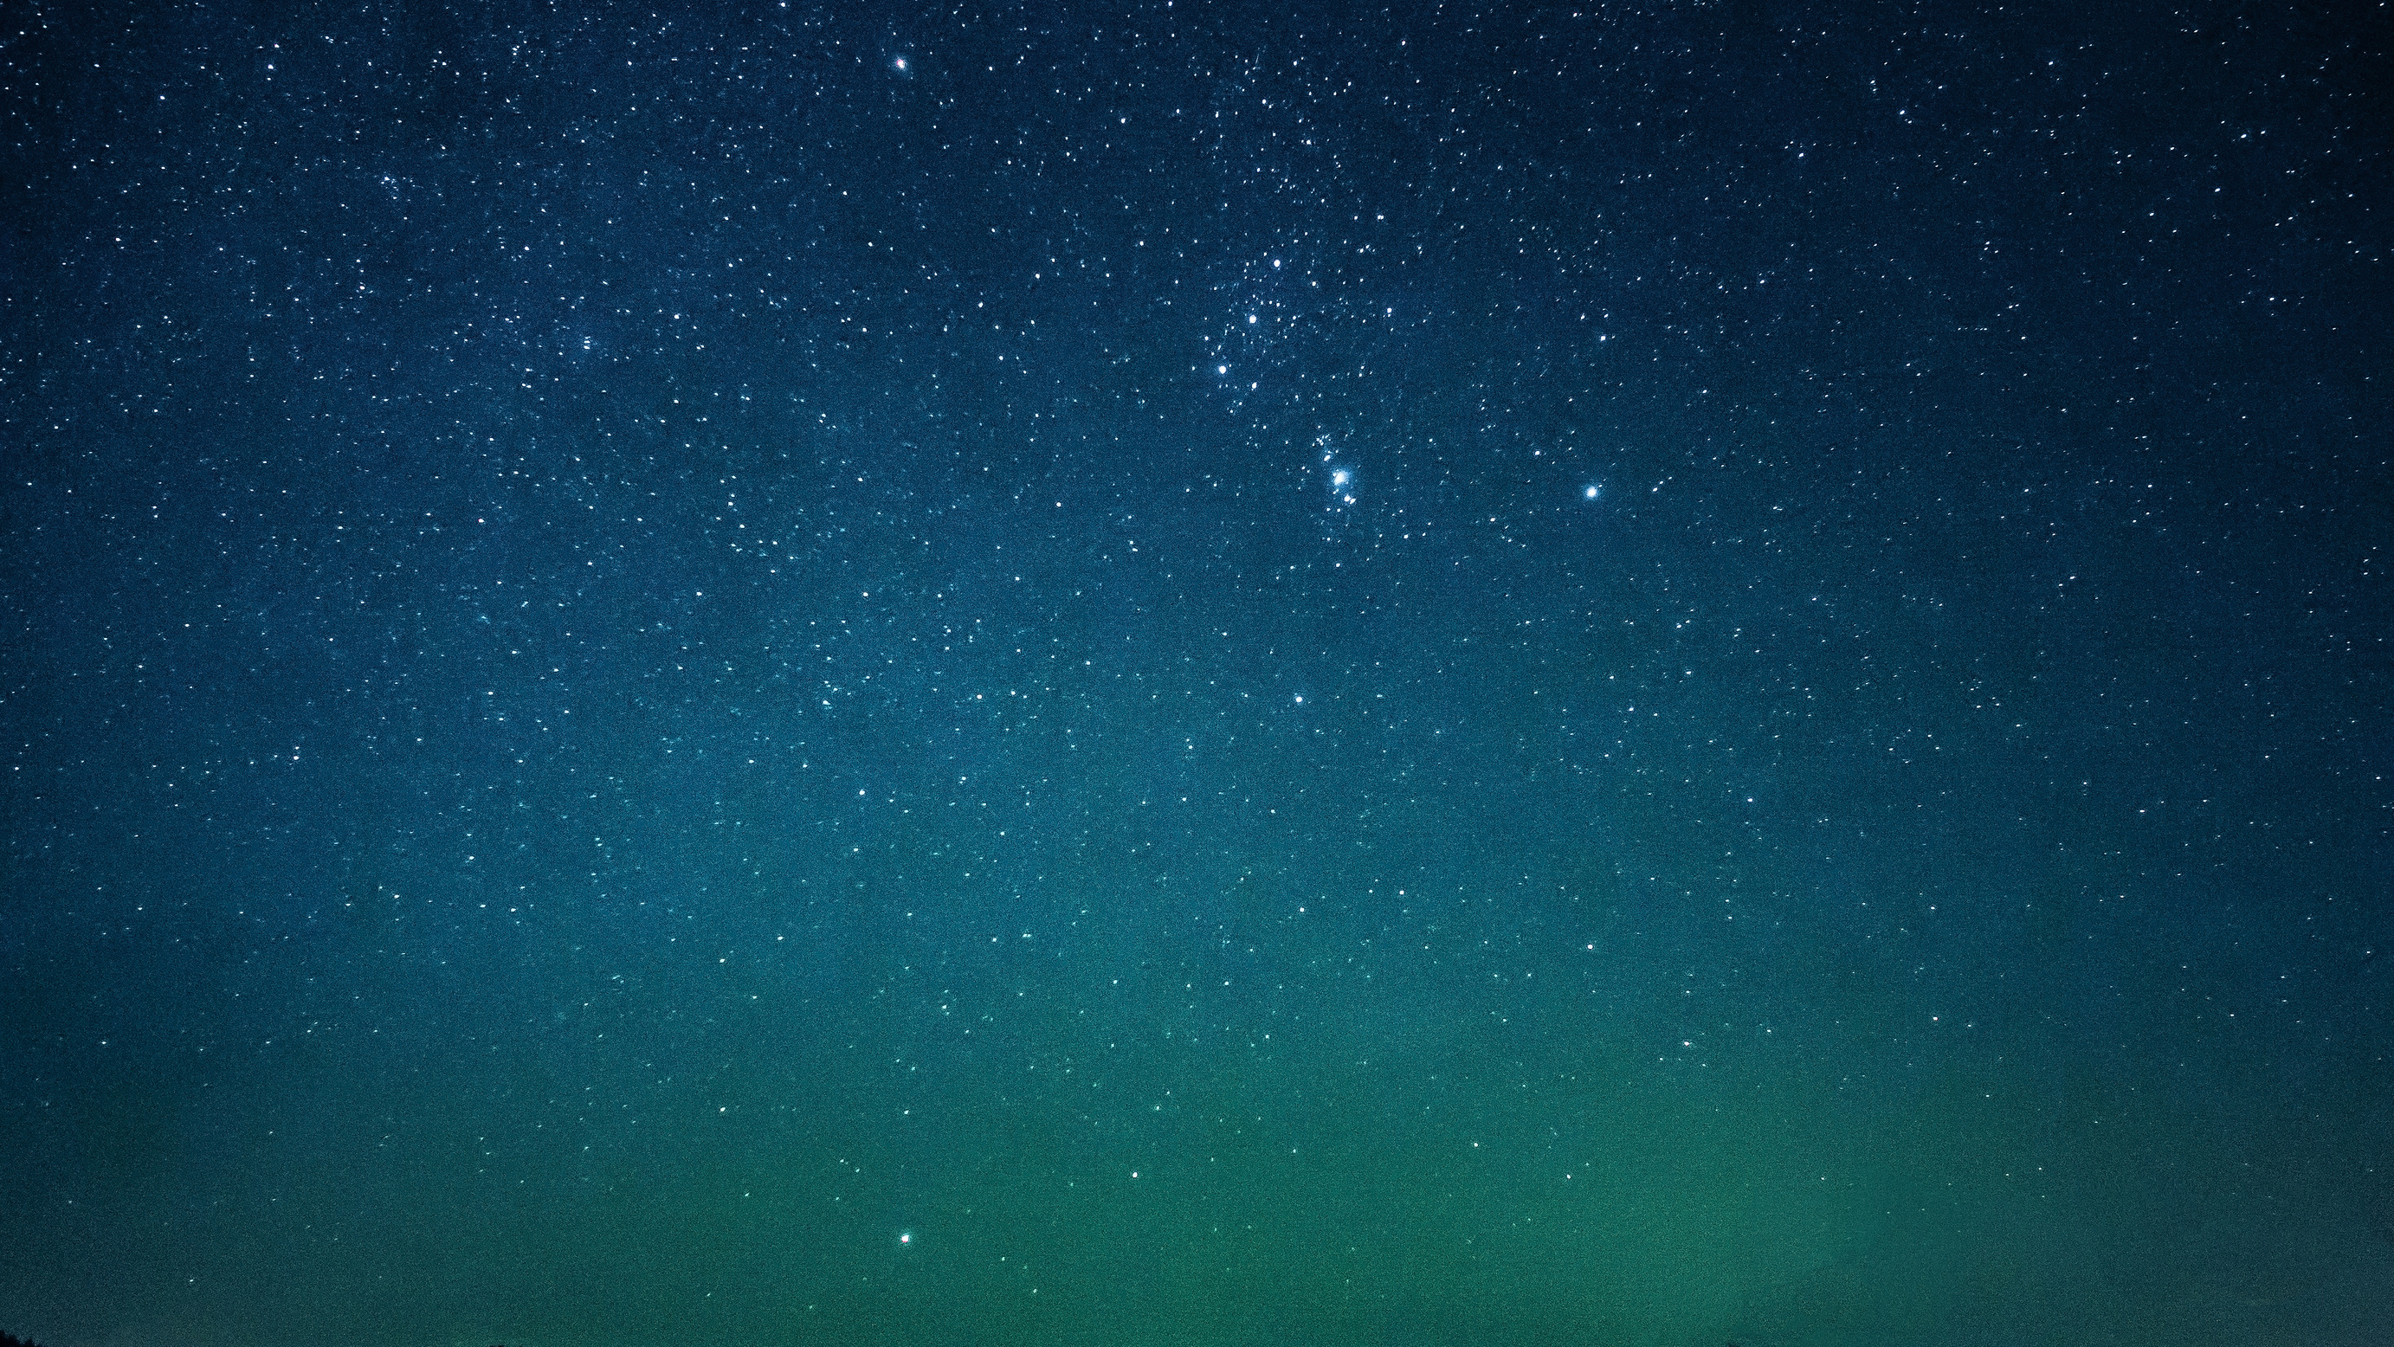
Gozaos y alegraos, porque vuestro galardón es grande en los cielos; porque así persiguieron a los profetas que fueron antes de vosotros.

